Slide 1

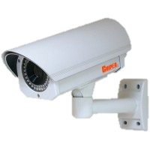
孩童動態偵測攝影系統
M10502107 高得欽
B10230215 張紘騰

Slide 2

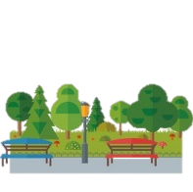
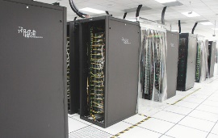

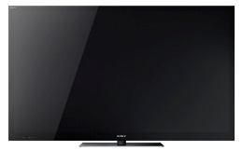
產品架構
擷取各大公共場所監視資訊至資料處理系統
運用深度學習演算找出孩童以及其特徵，並標註其位置
使用不同IO介面供警察或相關協尋單位使用

Slide 3
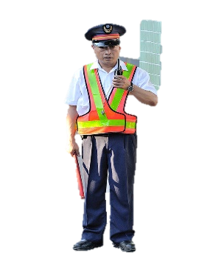

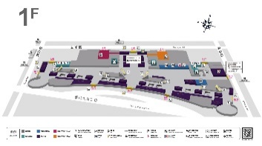
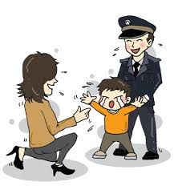

使用示意圖
發現孩童走失！
尋求警方或相關單位
接受通知後，登入協尋孩童系統，並且依報案者描述進行選擇
系統定位出孩童出現位置，通知人員趕至現場。
成功且迅速的尋獲走失孩童！
相較於過往，孩童走失時需花費大量的人力與時間來搜尋，孩童動態偵測監視器能有效地縮短找尋時所花時間與人力，同時增加尋獲孩童機率。

Slide 4
評委海選問題
評審建議
有需求，但技術可用性不明 | 目前重點放在辨別孩童，隨著訓練資料以及樣本數的增加，準確率也會隨之提升。
實際應用作法可以再深化，構想不錯，但是技術難度高 | 技術難度較高的則為物件偵測，帽子、口罩、書包等等。目前並未訓練完成，且並無呈現到報告上。

Slide 5
評委海選問題
評審建議
應用資料有限 | 政府資料開放平台的data使用甚少。 使用台北捷運公司開放之各站站內配置圖
非常好的想法，但，父母出門前先要準備好今天小孩的照片嗎？要不然走失後如何將訓練樣本輸入電腦？ | 無須準備孩童照片，目前僅提供所有於站內兒童來親自篩選
監視器和平面圖皆非開放資料，並且有版權的疑慮。利用監視器影像自動判釋來找走失小孩的立意甚好，但與開放資料在加值應用的關連為何? | 計畫於與各大機關合作，資料僅供系統使用，妥善做好資料安全措施。應用於協尋孩童

Slide 6
評分方式與比重
項目 | 說明
適切性 | 開放資料之應用深度與混搭程度 | 使用台北捷運公司開放站內地圖，以及未來若有合作的機構支監視器資料
創新性 | 創意構想程度 | 定位孩童位置
市場性 | 民眾接受度、市場發展性與商業效益 | 與各大機關合作
可行性 | 系統技術與整合之可行度，未來之擴充與穩定度 | 未來人工智慧趨勢
加分 | 混搭民間或國外之開放資料 產品或服務衍生之資料進行彙整，並開放供他人使用 | 可使用時各大公共場合作

